Slide 1
RunCall
Голосовой робот для совершения и приема звонков
для медицинских центров
V. 1.6. 2021

Slide 2
Проблема и решение
Проблема
долгое ожидание на линии негативно влияет на лояльность клиентов (180 сек)
По опросам руководства клиник
- Временные затраты на заполнение документации, человеческий фактор
По опросам руководства экстренных служб
45% вызовов являются ложными или носят информационно-справочный характер
12% российских пациентов записываются к врачу и не приходят на прием
По данным Единой медицинской информационно-справочной службы
Решение
Голосовой робот Runcall - сервис для автоматизации обращений по телефону для клиник и диспетчерских служб
Повышение лояльности клиентов
Увеличение скорости обзвона и обработки входящих звонков
Сокращение времени ожидания на линии до 0 сек
Минимизация ошибок из-за человеческого фактора
Точное следование скрипту разговора
Работа системы 24/7
Снижение затрат
Выполнение плана по загрузке специалистов
Освобождение персонала от рутинных задач для решения более сложных вопросов
Сокращение расходов на поиск и обучение персонала
Анализ эффективности обзвонов по детализированным отчетам

Slide 3


Реализованные кейсы
Входящие вызовы
Исходящие вызовы
Запись на прием к врачу
Подтверждение записи к врачу
Информирование о результатах анализов
Вызов врача на дом
Привлеченное
Проверка статуса записи на операцию
Напоминание о приеме или о плановых процедурах
Оценка качества обслуживания пациентов
Консультация по стоимости услуг
Уточнение графика работы специалистов
Первая линия поддержки
Контроль самочувствия пациентов

Slide 4

COVID (реализованные кейсы)
Опрос по симптомам COVID
Напоминание о втором этапе вакцинации
Запись на вакцинацию
Прием заявок на получение результатов анализов
Оповещение о правилах соблюдения карантина
Консультация по вопросам COVID

Slide 5
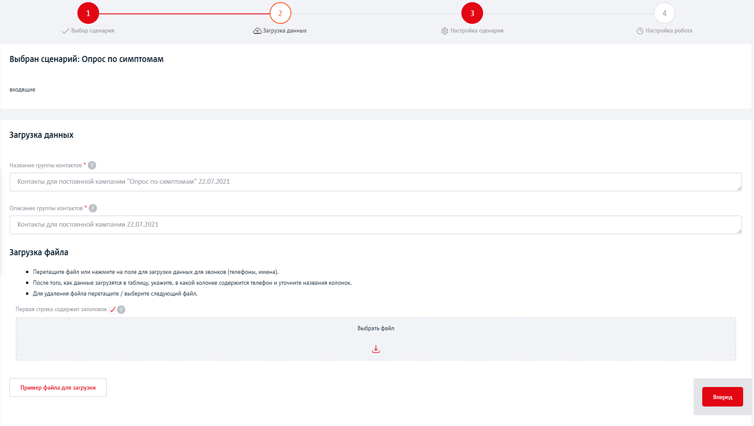
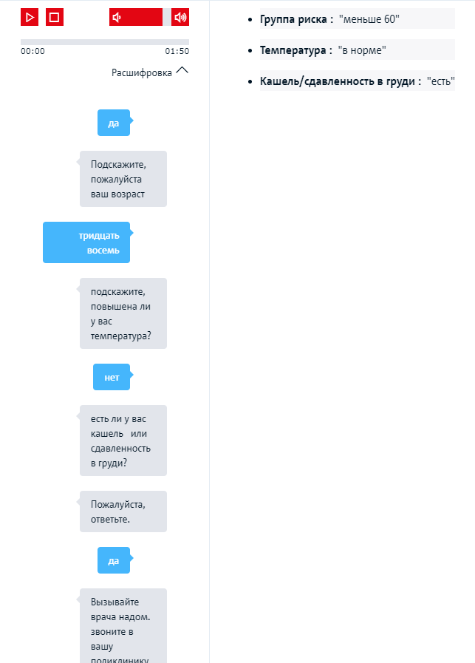
Организационная схема
1
1 минута
1 минута
2 минуты
1 минута
2
3
4
5
Выберите сферу и задачу, которую требуется решить с помощью робота
Загрузите клиентскую базу в личном кабинете или через API робота
Заполните сценарий и выберите голос робота
Настройте расписание работы кампании
Просматривайте отчеты в личном кабинете или скачивайте через API робота

Slide 6
Конкуренты
 | RunCall | МТТ | ЦРТ (Сбер) | Инфобот | Robovoice | Квинт | БСС
Мин. цена минуты | 2,3 | 3 | дорого | 2,9 | 6,9 | 3,5 | дорого
Мин. пакет минут | 2000 | 10000 | н/д | 300000 | 13800 | н/д | н/д
Машинное обучение | + | - | + | - | - | + | +
Нейронные сети мед. Контекст | + | - | + | - | - | - | +
Извлечение данных из речи (цифры, даты, номер полиса и т.п.) | + | - | + | - | - | - | +
Наличие API | + | + | - | + | + | + | -
Определитель автоответчика | + | + | - | + | + | + | -
Внедрение (включая интеграцию) | от 2 нед. | от 2 нед. | 1 мес | 2 мес | 1 мес | н/д | н/д
Интеграция с МИС | + | - | + | - | - | - | +
Личный кабинет | + | + | - | + | + | + | -

Slide 7
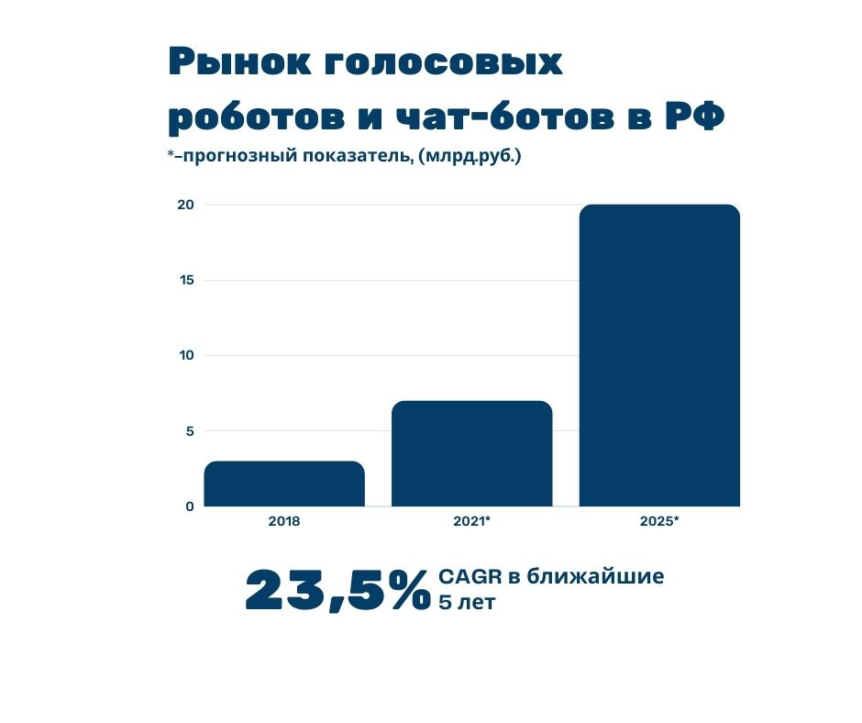
Рынок
TAM
РФ рынок голосовых технологий достигнет 20 млрд руб в 2025
SAM
Здравоохранение 5% от ВВП РФ
Итого SAM = 1 млрд руб
SOM
Предполагаем занять 10% от рынка голосовых технологий в здравоохранении = 100 млн руб
20 млрд
100 млрд
100 млн
Рынок разговорного AI
Источник:Just AI, 2018

Slide 8





Текущие результаты
Официальный партнер ПАО МТС (mts.ru/robot)
Выпускник акселератора MTS StartUp Hub
Доход за 2020 год
5.5 млн ₽
Привлеченное финансирование
5 000 000 ₽ гранты СТАРТ-1 и СТАРТ-2 от ФСИ (Фонд Бортника https://fasie.ru)
5 000 $ Amazon Grant
700 000 ₽. Акселератор и пилот с МТС
Оказано услуг более чем 40 клиентам (средний и крупный бизнес)
В том числе B2G https://cnews.ru/news/line/2020-11-06_intellektualnyj_golosovoj
По медицинским кейсам: 3 текущих клиента
Соглашение о пилотировании в медицине с 2 клиентами
Переговоры с дистрибьютером медицинского ПО

Slide 9
Финансовая модель
Монетизация
Мы продаем пакеты минут
Средний чек по пакетам минут – от 30 тыс. руб.
Средняя стоимость интеграции с МИС – от 20 тыс. руб.
Среднее время сделки:
Мгновенно при покупке готовых сценариев клиентом на сайте
От 2 дней до 5 недель индивидуальное решение
Среднее время внедрения:
Мгновенно при покупке готовых сценариев клиентом на сайте
1-3 недели с учетом настройки сценариев и интеграции с системами клиента

Slide 10
Процесс сделки
Получаем запрос от клиента на внедрение робота
Какие проблемы существуют
Выясняем детали
Запрашиваем скрипты или примеры разговора
Предлагаем варианты реализации
Предоставляем демо бесплатно
Обсуждение интеграции
Формируем КП
Сценарии робота
Интеграция (если требуется)
Пакеты минут
Подписываем договор
Проводим пилотирование
Подписываем доп. соглашение
Если запрашиваемое или схожее решение у нас уже существует или не требует сложных доработок
Проводим пилотные звонки (входящие/исходящие)
Обсуждаем с заказчиком результаты
Согласовываем размер пакетов минут
Рамочный договор на услуги робота
Предлагаем применительно к задачам заказчика
Выясняем технические аспекты при необходимости интеграции
Достаточно описания задачи в общем виде
Возможна помощь в составлении
Если такого решения нет – переходим к Пилоту
Готовим сценарии
В процессе вносим правки (если требуется)
Получаем предоплату
Коммерческий запуск
Получаем предоплату
Оказываем поддержку и сопровождение
Осуществляем/принимаем звонки
Телефония может быть как наша, так и заказчика
Онлайн доступ к настройкам и отчетам
1
2
3
4
5
6
7
8
9
10

Slide 11
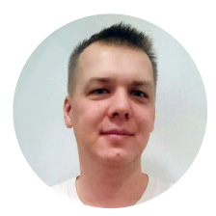
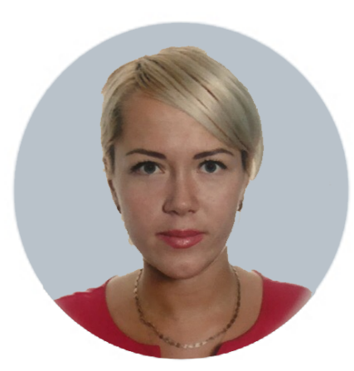
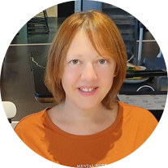
Основная команда проекта
Михаил Коряков, CEO
Дарья Харитонова, CMO
Ольга Корякова, CTO
КОМПЕТЕНЦИИ:
КОМПЕТЕНЦИИ:
КОМПЕТЕНЦИИ:
ПРОДАЖИ
ПЕРЕГОВОРЫ
МАРКЕТИНГ
ПРОДАЖИ
РАЗРАБОТКА
НИОКР
SEO
ПРОДУКТ
РАЗРАБОТКА
12 лет в маркетинге: Алватекс, СПб мельничный комбинат, Marketing solutions
Zagoguli Студия основатель
Создание, продвижение
SMM: vkontakte, facebook, instagram
IBM Watson media, Intel,
T-Mobile teams
Team lead
Clicksquared
US campaign marketing startup
Agile разработка 15 лет
Full stack technologies
.NET stack
beregifiguru.ru основатель
2 млн просмотров в мес

Slide 12

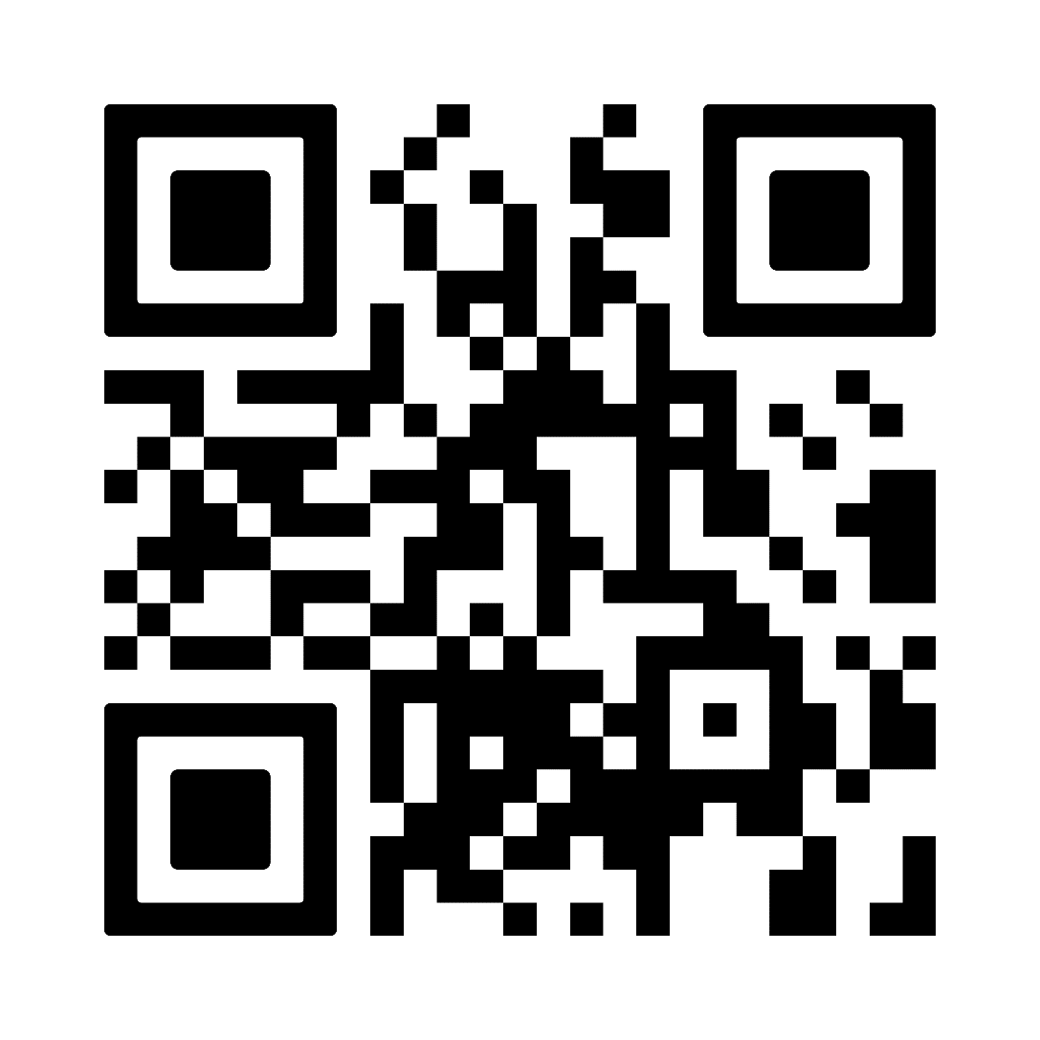
Контакты
Коряков Михаил
Генеральный директор
Сайт: runcall.ru
Телефон: +7 911 949-45-60
Email: mikhail.koryakov@gmail.com

